Slide 1
“Configuración electrónica”
Departamento de Ciencias
Preuniversitario Futuro

Slide 2
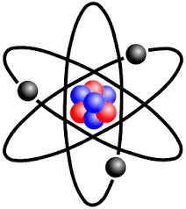
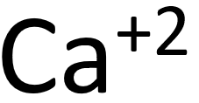
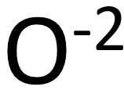
Unidad estructural básica de la materia
Átomo
Estructura
Neutro
Iones
Electrones (-)
Protones (+)
Neutrones (sin carga)
Igual cantidad de protones y electrones
Se generan por la pérdida o ganancia de electrones
Cu Hg

Slide 3
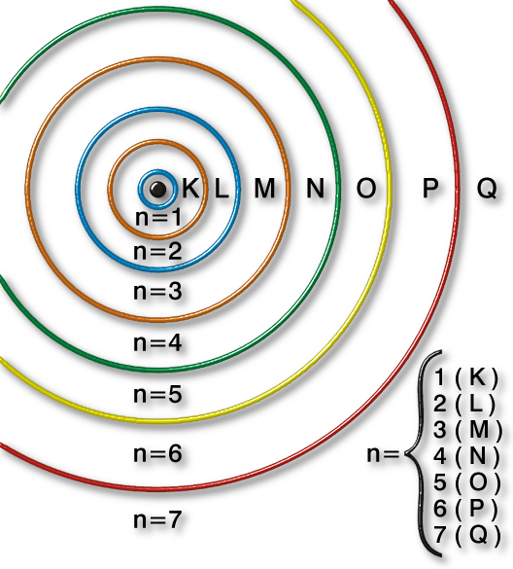
Niveles de energía
Son estados energéticos en donde se pueden encontrar los electrones.
Estos niveles son 7.

Slide 4
Forma en que los electrones se organizan. También son llamados orbitales.
s | p | d | f
2 | 6 | 10 | 14

Slide 5
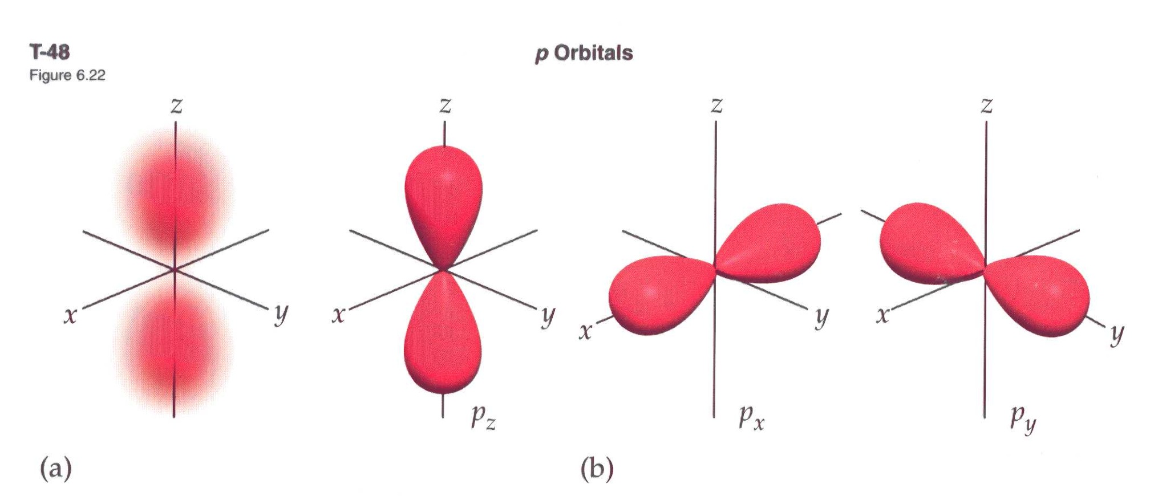
Algunos Orbitales

Slide 6
Configuración electrónica
Modo en que los electrones se disponen alrededor del núcleo del átomo.

Slide 7
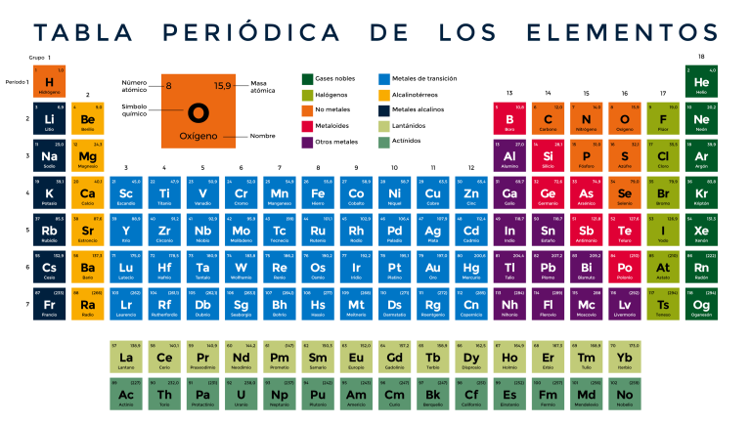

Slide 8
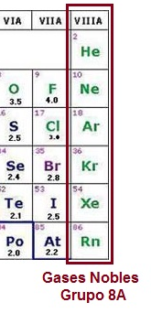
Configuración electrónica abreviada
Es para N°atómicos grandes, se hace con el último elemento con todos sus niveles de energía completos (gases nobles).
K(Z=19)
1s²2s²2p⁶3s²3p⁶4s¹
[Ar]4s¹

Slide 9
Configuración electrónica
Principio de Mínima energía
Los electrones ocupan los orbitales de menor energía y, progresivamente, se van llenando los orbitales de mayor energía.
De acuerdo a este principio, la configuración electrónica de un átomo se establece de acuerdo a la secuencia:
1s²2s²2p⁶3s²3p⁶4s²3d¹⁰4p⁶5s²4d¹⁰

Slide 10
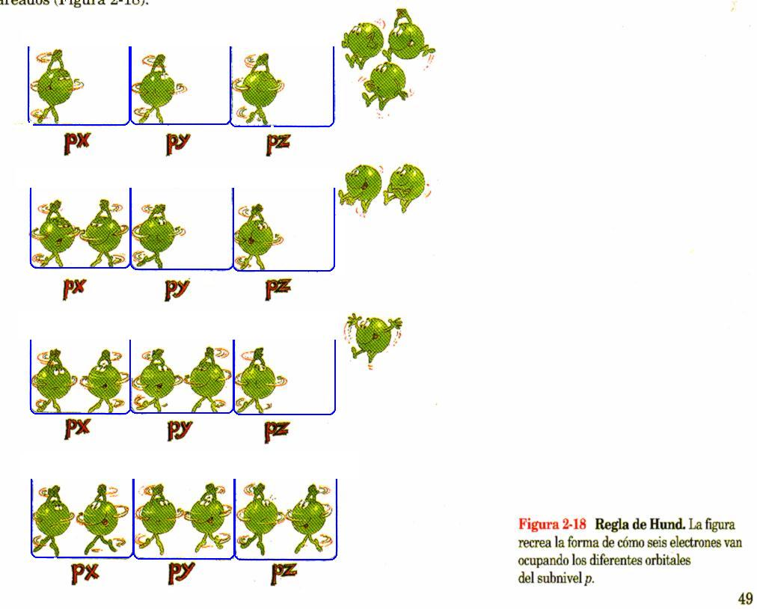
Regla de máxima Multiplicidad de Hund
Los orbitales con igual nivel de energía se llenan progresivamente de manera que siempre exista un mayor número de electrones desapareados.

Slide 11
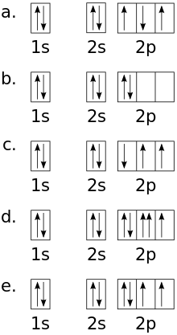
La regla de Hund establece que los electrones van ocupando los orbitales, de a uno por orbital y con el mismo spin, una vez completado el semillenado de un orbital recién comienza su apareamiento con otro electrón pero con spin contrario.
Notes:
Explicar ejemplos de hund y pauli con y sin error

Slide 12
Principio de Exclusión de W. Pauli (1925)
“Dos electrones del mismo átomo no pueden tener los mismos números cuánticos idénticos y por lo tanto un orbital no puede tener más de dos electrones, que deben tener distinto número cuántico de spin”.

